Slide 1
SPYEDEP (SISTEMA PREVENCION Y EVALUACION DE ENFERMEDADES DE LA PIEL)
Gonzalez brayant y pacheco isaac

Slide 2
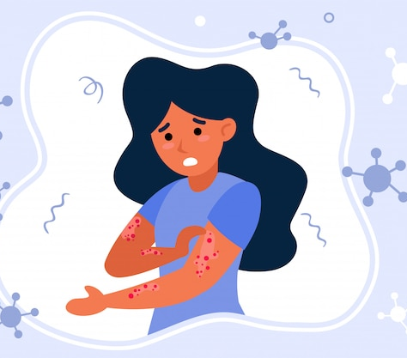
Descripción
Las enfermedades de la piel representan un problema significativo en el ámbito de la salud. Enfermedades como el melanoma, la psoriasis, el eccema y otras afecciones cutáneas pueden pasar desapercibidas en sus primeras etapas, lo que dificulta su tratamiento oportuno.
En el caso del melanoma, por ejemplo, un diagnóstico temprano puede marcar la diferencia entre un tratamiento exitoso y una enfermedad potencialmente mortal.
Otro factor clave es el acceso limitado a dermatólogos. En muchas regiones, la disponibilidad de especialistas es baja, y las citas médicas pueden tardar semanas o meses.

Slide 3
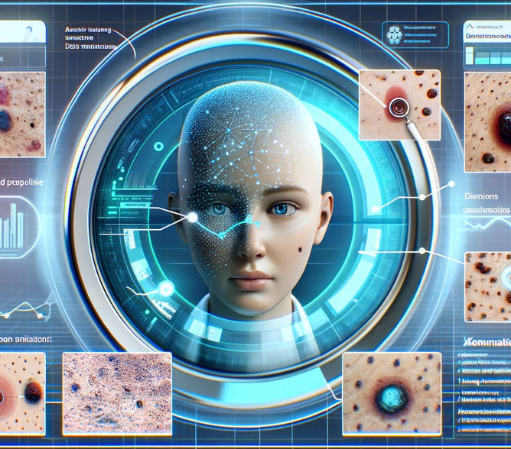
Resumen del proyecto
El presente proyecto se enfoca en la creación de un sistema basado en inteligencia artificial para la detección temprana de enfermedades de la piel. A través del uso de algoritmos de aprendizaje profundo, en particular redes neuronales convolucionales (CNN), el sistema analizará imágenes capturadas por los usuarios para identificar posibles afecciones cutáneas y proporcionar una evaluación preliminar.
El desarrollo de esta aplicación tiene como objetivo principal mejorar la detección temprana de enfermedades dermatológicas, reduciendo así los casos de diagnóstico tardío que pueden derivar en complicaciones graves.

Slide 4
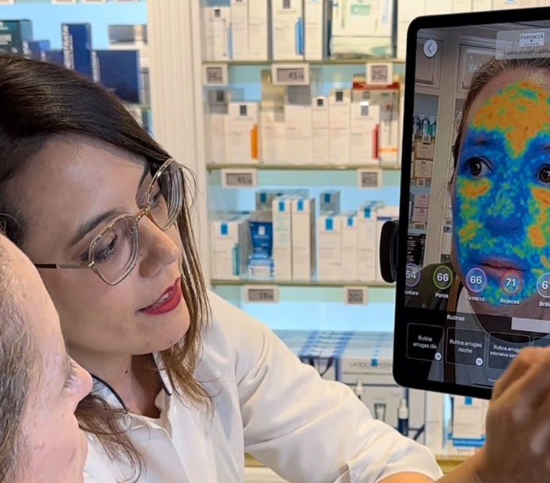
Introducción
En los últimos años, los avances en inteligencia artificial (IA) han transformado diversos campos, incluido el de la salud. Una de las áreas con mayor potencial de impacto es la dermatología, donde el diagnóstico temprano de enfermedades cutáneas sigue siendo un desafío.
Aprovechando estos avances, el presente proyecto busca desarrollar una aplicación basada en IA que ayude a la detección temprana de enfermedades de la piel. Mediante el uso de algoritmos de visión por computadora y redes neuronales, la aplicación permitirá a los usuarios obtener una evaluación preliminar de lesiones cutáneas a partir de imágenes tomadas con sus dispositivos móviles.

Slide 5
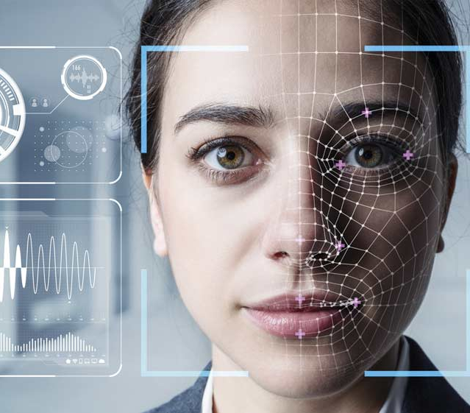
Objetivo General
Desarrollar una aplicación basada en inteligencia artificial que permita la detección temprana de enfermedades de la piel a través del análisis de imágenes, proporcionando a los usuarios una evaluación preliminar de posibles anomalías cutáneas y promoviendo la prevención y atención médica oportuna.

Slide 6
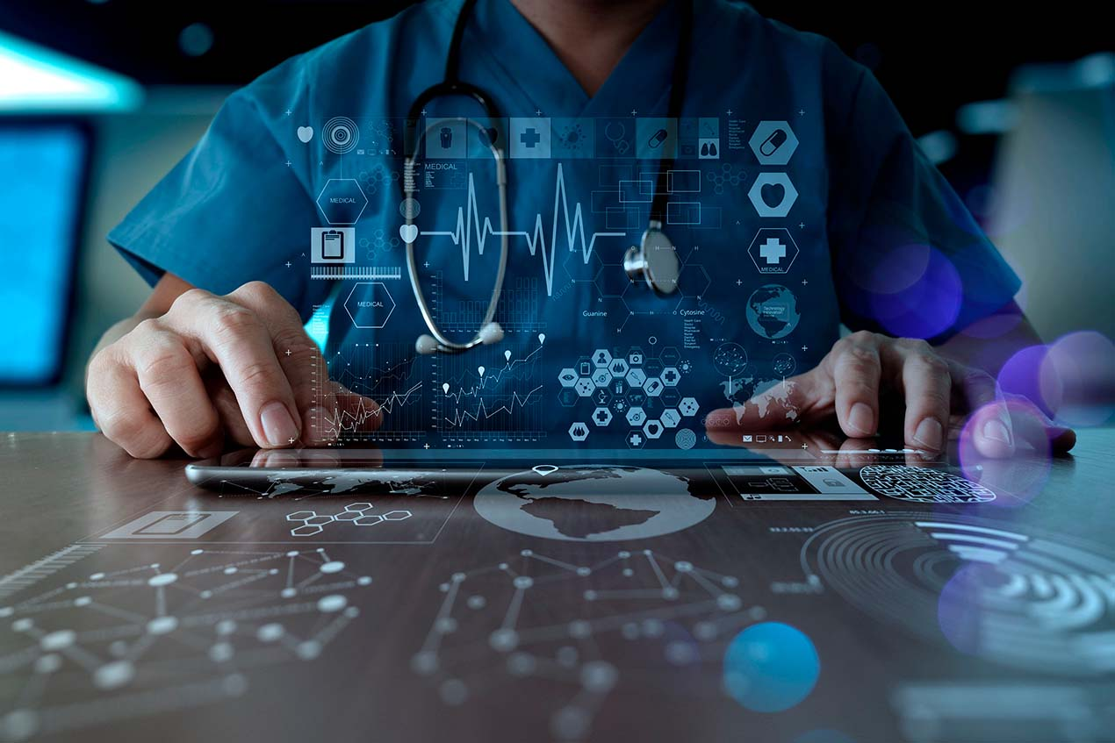
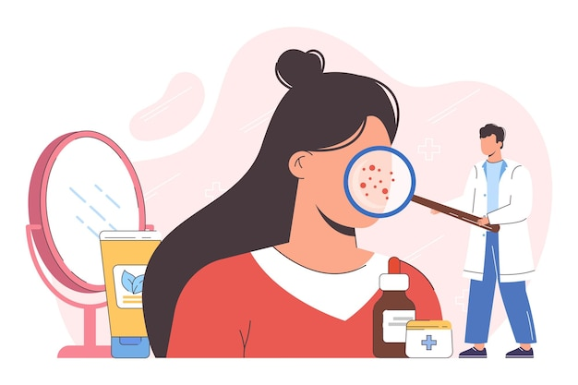
Objetivos específicos
Desarrollar un sistema de visión por computadora basado en inteligencia artificial que analice imágenes de la piel y detecte patrones asociados a diversas enfermedades cutáneas.
Crear e implementar una interfaz de usuario intuitiva que permita a las personas capturar y cargar imágenes de su piel de manera sencilla, facilitando la interacción con la aplicación.
Entrenar modelos de IA con bases de datos dermatológicas especializadas, asegurando que el sistema pueda reconocer con precisión diferentes afecciones de la piel y proporcionar resultados confiables.

Slide 7
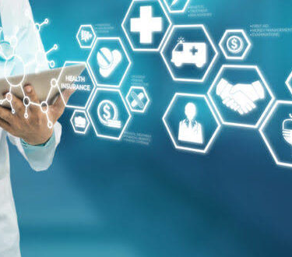
Metas
Desarrollar un prototipo funcional de la aplicación que permita el análisis de imágenes y la emisión de evaluaciones preliminares en un período de seis meses.
Recolectar y procesar una base de datos extensa de imágenes dermatológicas, asegurando la diversidad de datos para mejorar la precisión del modelo.
Lograr una integración efectiva con plataformas de salud o consultas médicas en línea, permitiendo a los usuarios acceder a profesionales en caso de resultados preocupantes.

Slide 8
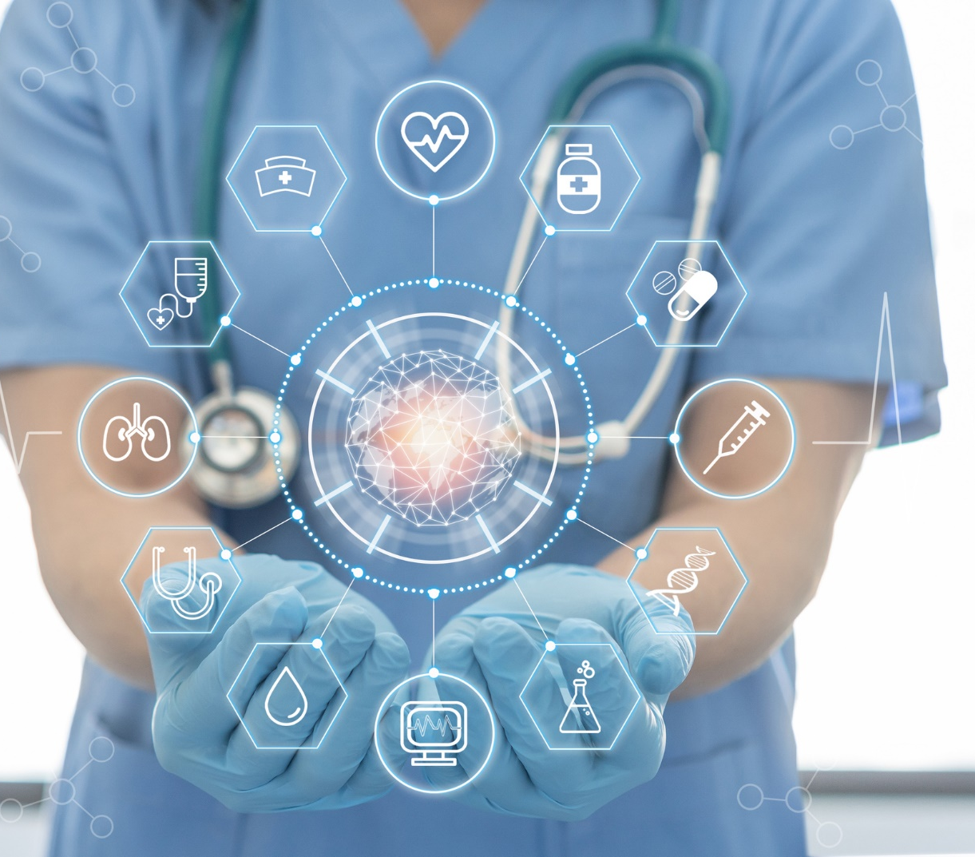
Impacto o beneficio
El impacto que traería la IA en el ámbito medico es uno muy grande ya que se puede prevenir con antelación enfermedades que puedan presentarse por medio de manchas y con ello prevenir que el caso y el tratamiento pueda salvar mas vidas.

Slide 9
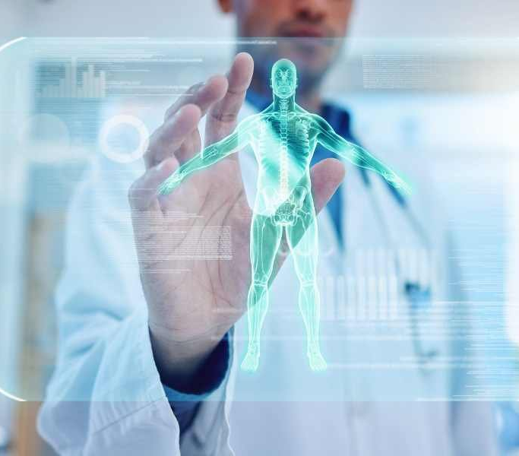
Metodología
Para el desarrollo del sistema de detección temprana de enfermedades de la piel mediante inteligencia artificial, se propone una metodología dividida en tres fases: Investigación y planificación, Desarrollo e implementación, y Pruebas, validación y despliegue.

Slide 10
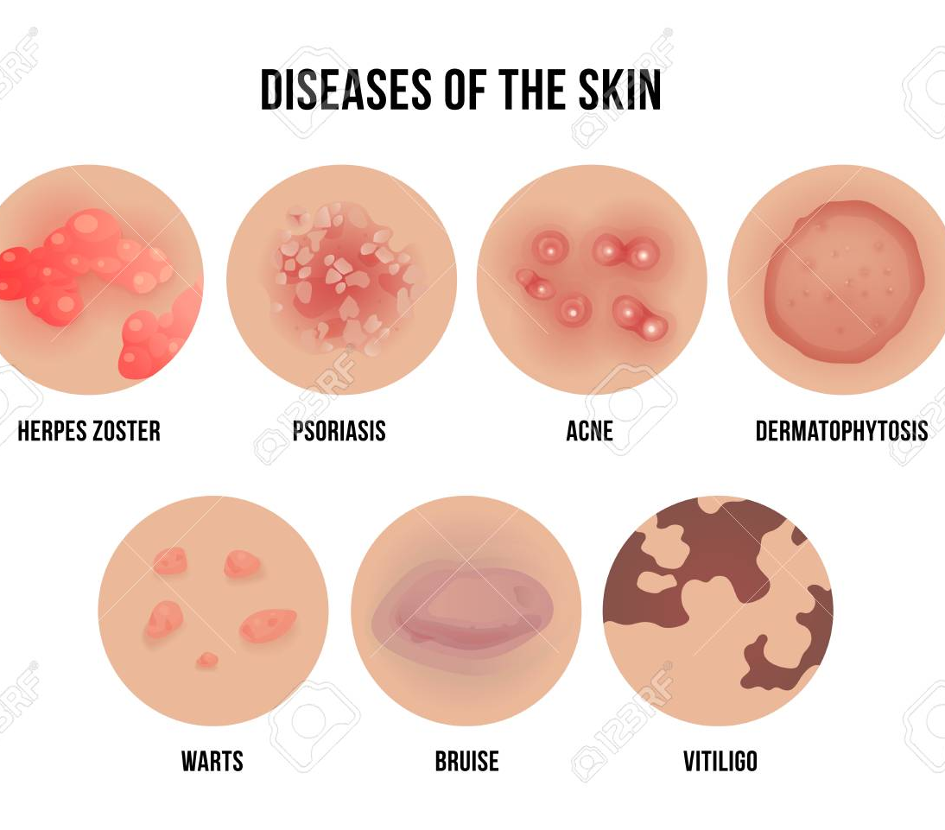
Fase 1
En esta fase se establecen las bases del proyecto mediante la recopilación de información y la definición de los requisitos técnicos.
Investigación del problema y su impacto.
Recolección y preparación de datos.
Definición de requerimientos.

Slide 11
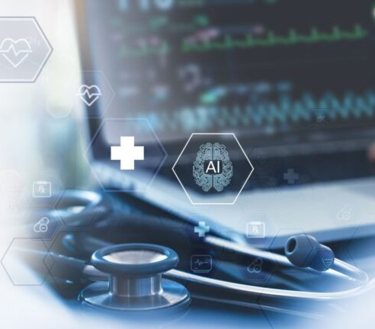
Fase 2
En esta fase se desarrolla el sistema, desde la creación del modelo de IA hasta la integración con la aplicación.
Desarrollo del modelo de IA.
Desarrollo de la aplicación.
Integración de la IA con la aplicación.

Slide 12
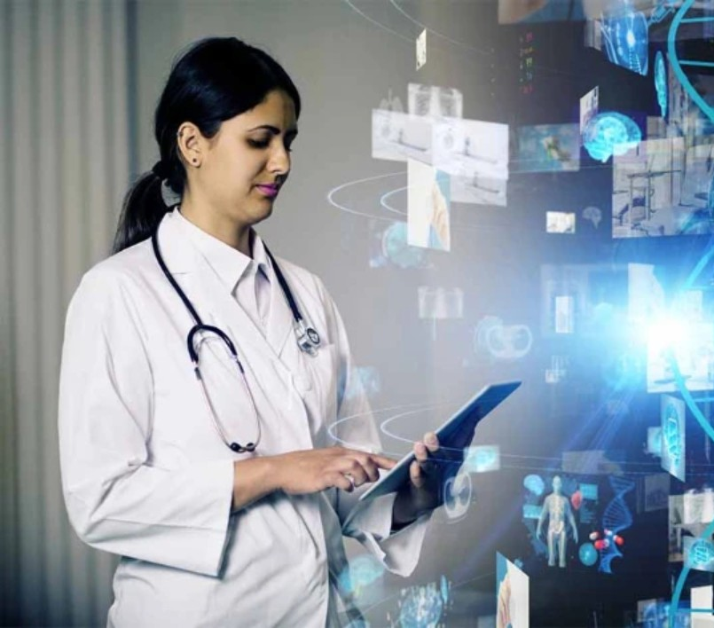
Fase 3
Esta fase se enfoca en evaluar el desempeño del sistema, corregir errores y lanzar la aplicación para su uso.
Pruebas internas del sistema.
Pruebas con usuarios.
Ajustes y optimización del modelo.
Implementación y lanzamiento.

Slide 13
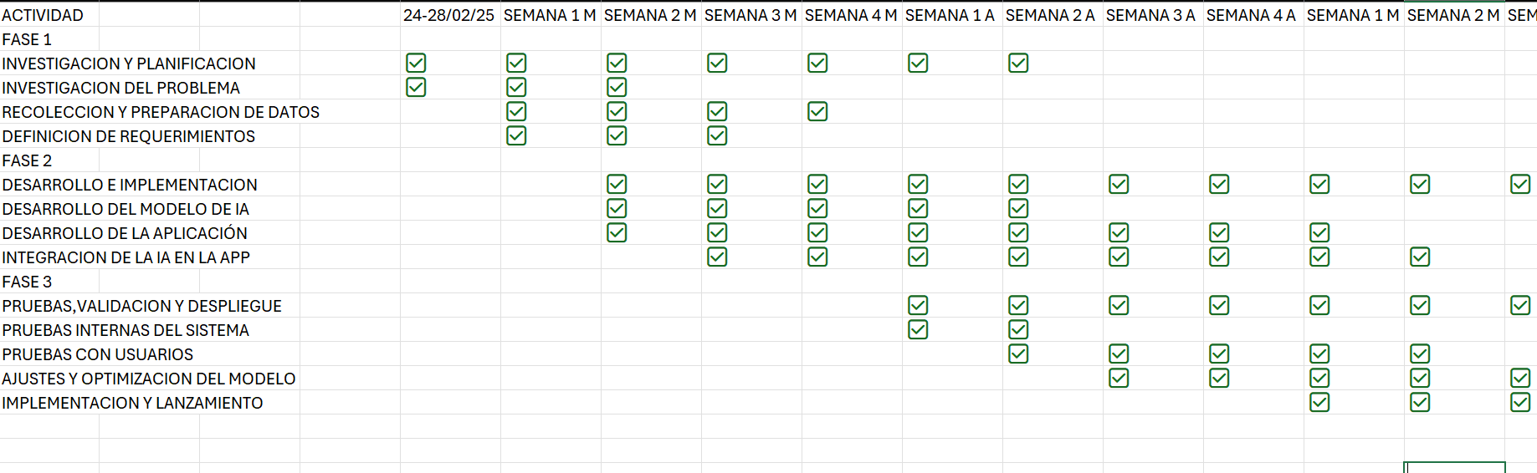
Programa de actividades, calendarización

Slide 14
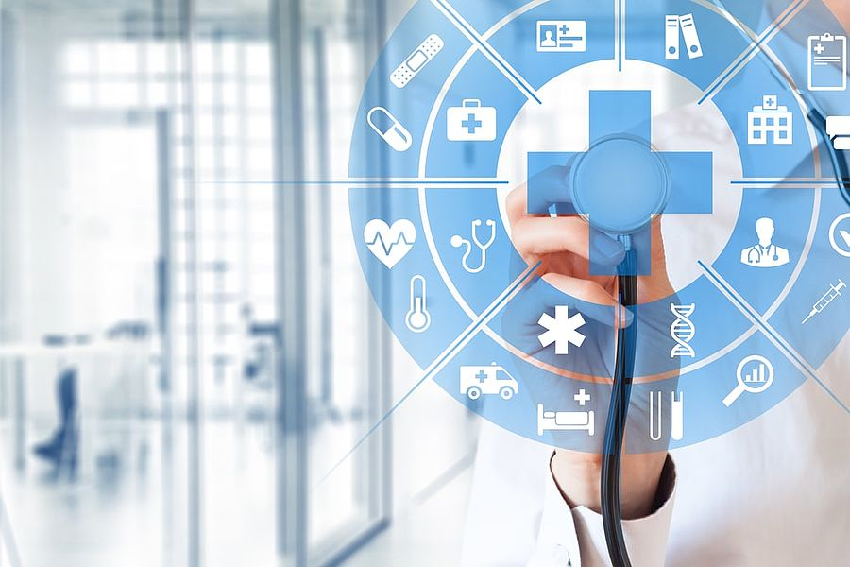
Vinculación
Instituciones de salud pública y privada.
Universidades y centros de investigación en salud y tecnología.
Empresas tecnológicas y startups de salud digital.
Gobiernos y organismos de salud pública.
Población en general.

